Slide 1
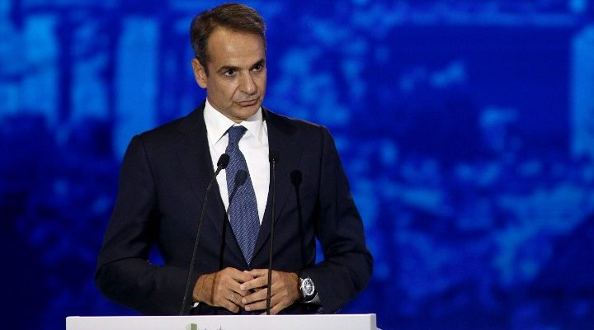
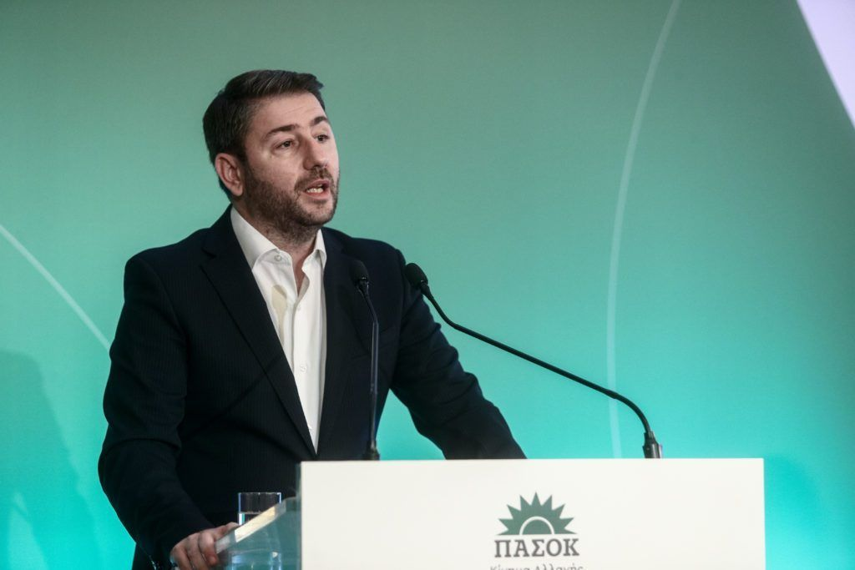
Τα αποτελέσματα παρουσιάζονται σε επίπεδο συνολικού δείγματος. Τα διαχρονικά στοιχεία, οι αναλύσεις σε σημαντικά υποκοινά (πχ δημογραφικά στοιχεία, ψηφοφόροι κομμάτων κλπ) και συγκεκριμένες ερωτήσεις συμπεριλαμβάνονται στην πλήρη έκθεση της έρευνας/μελέτης
4.
Α. ΓΕΝΙΚΗ ΑΞΙΟΛΟΓΗΣΗ ΑΡΧΗΓΩΝ ΣΕ ΤΟΜΕΙΣ
(ΒΑΘΜΟΣ ΕΜΠΙΣΤΟΣΥΝΗΣ)
Κ. Μητσοτάκης
Ν. Ανδρουλάκης
Β. ΑΞΙΟΛΟΓΗΣΗ ΚΥΒΕΡΝΗΣΗΣ ΝΔ
Γ. ΑΞΙΟΛΟΓΗΣΗ ΑΞ. ΑΝΤΙΠΟΛΙΤΕΥΣΗΣ

Slide 2
4.
Α. ΓΕΝΙΚΗ ΑΞΙΟΛΟΓΗΣΗ ΑΡΧΗΓΩΝ ΣΕ ΤΟΜΕΙΣ
(ΒΑΘΜΟΣ ΕΜΠΙΣΤΟΣΥΝΗΣ)
Κ. Μητσοτάκης
Ν. Ανδρουλάκης
Β. ΑΞΙΟΛΟΓΗΣΗ ΚΥΒΕΡΝΗΣΗΣ ΝΔ
Ι. Αξιολόγηση χειρισμών Πρωθυπουργού Κ. Μητσοτάκη
II.Πιστεύετε ότι ο Κ. Μητσοτάκης και η ΝΔ αξίζουν μία τρίτη κυβερνητική Θητεία ή πρέπει να υπάρξει κυβερνητική αλλαγή; III.Βαθμός συμφωνίας με άποψη : Δεν υπάρχει ισχυρή εναλλακτική κυβερνητική πρόταση και τελικά η ΝΔ θα ανακάμψει
Γ. ΑΞΙΟΛΟΓΗΣΗ ΑΞ. ΑΝΤΙΠΟΛΙΤΕΥΣΗΣ
Ι. Αξιολόγηση στάσης Ν. Ανδρουλάκη ως Αξιωματική Αντιπολίτευση

Slide 3
4Α.
ΒΑΘΜΟΣ ΕΜΠΙΣΤΟΣΥΝΗΣ ΣΕ ΠΟΛΙΤΙΚΟΥΣ ΑΡΧΗΓΟΥΣ ΣΕ ΤΟΜΕΙΣ ΠΟΛΙΤΙΚΗΣ
Βαθμός εμπιστοσύνης σε Κ. Μητσοτάκη- Ν. Ανδρουλάκη
      Α. Θέματα οικονομικής πολιτικής
      Β. Θέματα εξωτερικής πολιτικής
      Γ. Θέματα κοινωνικής πολιτικής
      Δ. Θέματα διαφάνειας
      Ε. Αντιμετώπιση της ακρίβειας
      ΣΤ. Θέματα ανάπτυξης
      Z. Ευπαθείς ομάδες

Slide 4
Ι. Βαθμός εμπιστοσύνης σε Κ. Μητσοτάκη Ν. Ανδρουλάκη για την αντιμετώπιση θεμάτων οικονομικής, εξωτερικής , κοινωνικής πολιτικής ,θεμάτων διαφάνειας, ανάπτυξης, αντιμετώπιση της ακρίβειας και ευπαθείς ομάδες
Σύνολο ερωτηθέντων (Ν=2000)
Βαθμός εμπιστοσύνης σε κάθε τομέα πολιτικής (Σίγουρα/Μάλλον Εμπιστεύομαι)
ΟΙΚΟΝΟΜΙΚΗ ΠΟΛΙΤΙΚΗ | ΕΞΩΤΕΡΙΚΗ ΠΟΛΙΤΙΚΗ | ΚΟΙΝΩΝΙΚΗ ΠΟΛΙΤΙΚΗ | ΔΙΑΦΑΝΕΙΑ ΔΙΑΦΘΟΡΑ | ΑΚΡΙΒΕΙΑ | ΑΝΑΠΤΥΞΗ | ΕΥΠΑΘΕΙΣ ΟΜΑΔΕΣ
Διαφορά % με προηγούμενη
Μέτρηση Ιουν. 25
-0,9 -1,6 -1,2 -0,4 -1,2 +0,7 -1,1 -0,7 -0,7 -1,7 -1,3 -1,2 -1 -2,2
Δεκέμβριος 2025
Notes:
4

Slide 5
4Β.
ΑΞΙΟΛΟΓΗΣΗ ΚΥΒΕΡΝΗΣΗΣ ΝΔ
ΝΔ
Ι. Αξιολόγηση χειρισμών Πρωθυπουργού Κ. Μητσοτάκη

Slide 6
Ι. Αξιολόγηση χειρισμών Πρωθυπουργού K. Μητσοτάκη
Πώς κρίνετε εσείς προσωπικά τους χειρισμούς του κ. Κ. Μητσοτάκη στην θέση του Πρωθυπουργού στην κυβέρνηση ;
Σύνολο ερωτηθέντων (Ν=2000)
28,6%
69,5%
%

Slide 7
4Β.
ΑΞΙΟΛΟΓΗΣΗ ΚΥΒΕΡΝΗΣΗΣ ΝΔ
ΝΔ
ΙΙ. Πιστεύετε ότι ο Κ. Μητσοτάκης και η ΝΔ αξίζουν
μία τρίτη κυβερνητική Θητεία ή πρέπει να υπάρξει κυβερνητική αλλαγή;

Slide 8
ΙΙ. Πιστεύετε ότι ο Κ. Μητσοτάκης και η ΝΔ αξίζουν μία τρίτη κυβερνητική Θητεία ή πρέπει να υπάρξει κυβερνητική αλλαγή;
Πιστεύετε ότι ο Κυριάκος Μητσοτάκης και η ΝΔ αξίζουν μία τρίτη κυβερνητική Θητεία ή πρέπει να υπάρξει κυβερνητική αλλαγή;
Σύνολο ερωτηθέντων (Ν=2000)
25,1%
70,7%
%

Slide 9
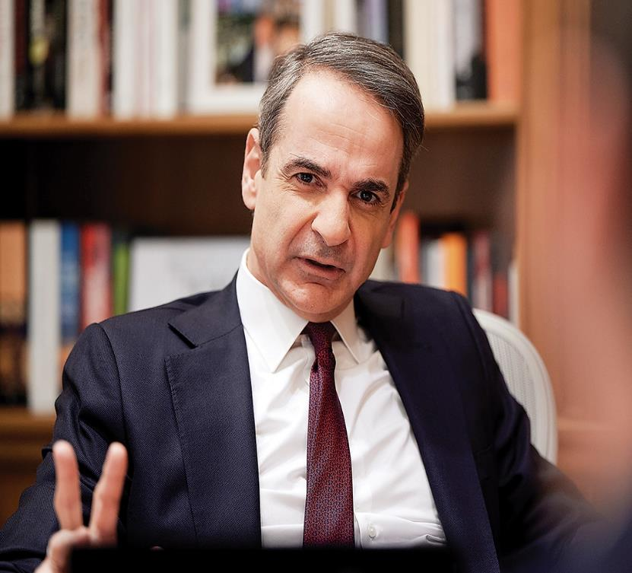
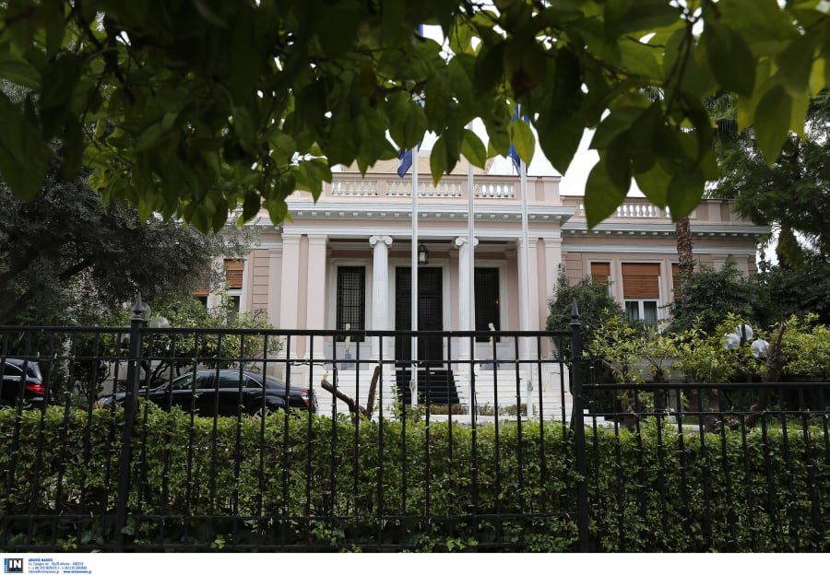
4Β.
ΑΞΙΟΛΟΓΗΣΗ ΚΥΒΕΡΝΗΣΗΣ ΝΔ
ΘΕΜΑΤΑ ΚΥΒΕΡΝΗΤΙΚΟΥ ΕΡΓΟΥ
III. Βαθμός συμφωνίας με άποψη: Δεν υπάρχει ισχυρή εναλλακτική κυβερνητική πρόταση και τελικά η ΝΔ θα ανακάμψει

Slide 10
ΙΙI. Βαθμός συμφωνίας με την άποψη: Δεν υπάρχει ισχυρή εναλλακτική κυβερνητική πρόταση και τελικά η ΝΔ θα ανακάμψει
Πόσο συμφωνείτε ή διαφωνείτε με την άποψη «Μιας και δεν υπάρχει ισχυρή εναλλακτική κυβερνητική πρόταση τελικά η ΝΔ θα ανακάμψει και θα ξανά-συσπειρώσει τους ψηφοφόρους που σήμερα χάνει προς άλλα κόμματα ή κόμματα ή σε άλλες επιλογές »
Σύνολο ερωτηθέντων (Ν=2000)
Βαθμός συμφωνίας: «Μιας και δεν υπάρχει ισχυρή εναλλακτική κυβερνητική πρόταση τελικά η ΝΔ θα ανακάμψει και θα ξανά-συσπειρώσει τους ψηφοφόρους που σήμερα χάνει προς άλλα κόμματα ή κόμματα ή σε άλλες επιλογές»
Δεκέμβριος 2025
Ιούνιος 2025
41,2%
41,4%
48,6%
48,1%
Ψηφοφόροι Ευρωεκλογών Ιουνίου 2024
*Ενδεικτική Βάση Ανάλυσης
 | ΣΥΝΟΛΟ ΕΡΩΤΗΘΕΝΤΩΝ | ΨΗΦ. NΔ ΙΟΥΝ.‘24 | ΨΗΦ. ΣΥΡΙΖΑ ΙΟΥΝ.‘24 | ΨΗΦ. ΠΑΣΟΚ ΙΟΥΝ.‘24 | ΨΗΦ. ΕΛΛ. ΛΥΣΗ ΙΟΥΝ.‘24 | ΨΗΦ. ΚΚΕ ΙΟΥΝ.‘24 | ΨΗΦ. ΝΙΚΗ ΙΟΥΝ.‘24 | ΨΗΦ. ΠΛ. ΕΛΕΥΘΕΡΙΑΣ ΙΟΥΝ.’24* | ΨΗΦ. ΦΩΝΗ ΛΟΓΙΚΗΣ ΙΟΥΝ.’24* | Αδιευκρίνιστη Ψήφος Βουλευτικών Εκλογών σήμερα
Σίγουρα/Μάλλον συμφωνώ | 41,2 | 76,7 | 23,1 | 24,9 | 40,4 | 24,8 | 38,6 | 32,3 | 34,7 | 27,5
Μάλλον/Σίγουρα διαφωνώ | 48,6 | 19,2 | 69,2 | 70,9 | 53,5 | 62 | 41,7 | 57,1 | 53,9 | 48,5
ΔΞ/ΔΑ | 10,2 | 4,1 | 7,7 | 4,1 | 6,2 | 13,2 | 19,7 | 10,6 | 11,4 | 24,1

Slide 11
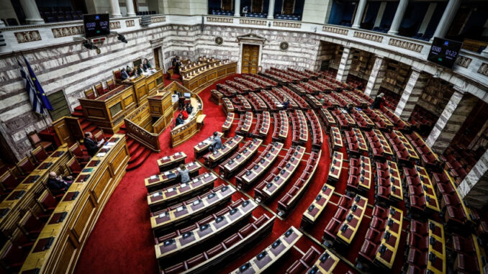
4Γ.
ΑΞΙΟΛΟΓΗΣΗ ΑΞ. ΑΝΤΙΠΟΛΙΤΕΥΣΗΣ
Ι. Αξιολόγηση στάσης Ν. Ανδρουλάκη ως Αξιωματική Αντιπολίτευση

Slide 12

Ι. Αξιολόγηση στάσης Ν. Ανδρουλάκη ως Αξιωματική Αντιπολίτευση
Πώς κρίνετε την έως τώρα στάση του Νίκου Ανδρουλάκη ως αρχηγού της Αξιωματικής Αντιπολίτευσης;
Σύνολο ερωτηθέντων (Ν=2000)
Δεκέμβριος 2025
Ιούνιος 2025
Δεκέμβριος 2024
19,3%
19,5%
24,5%
75,5%
74,6%
69,9%
%

Slide 13
4.
Α. ΓΕΝΙΚΗ ΑΞΙΟΛΟΓΗΣΗ ΑΡΧΗΓΩΝ ΣΕ ΤΟΜΕΙΣ
(ΒΑΘΜΟΣ ΕΜΠΙΣΤΟΣΥΝΗΣ)
Κ. Μητσοτάκης
Ν. Ανδρουλάκης
Β. ΑΞΙΟΛΟΓΗΣΗ ΚΥΒΕΡΝΗΣΗΣ ΝΔ
Γ. ΑΞΙΟΛΟΓΗΣΗ ΑΞ. ΑΝΤΙΠΟΛΙΤΕΥΣΗΣ

